Slide 1
Banco de Dados
Conteúdo: FUNÇÕES AGREGADORA SQL – MYSQL - SELECT

Slide 2
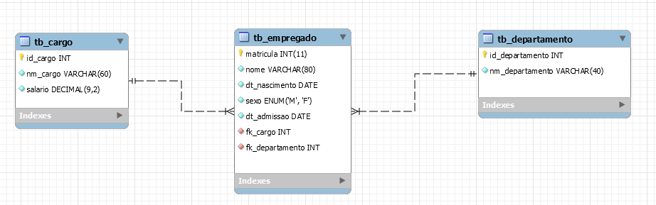
Criar o banco de dados
Create database db_company;
Use db_company;
Criar as seguintes tabelas:

Slide 3
Criar a tabela tb_cargo
CREATE TABLE tb_cargo
(
id_cargo INT NOT NULL PRIMARY KEY,
nm_cargo VARCHAR(60) NOT NULL,
salario DECIMAL(9,2) NOT NULL
);

Slide 4
Criar a tabela tb_departamento
CREATE TABLE tb_departamento
(
id_departamento INT NOT NULL PRIMARY KEY,
nm_departamento VARCHAR(40) NOT NULL
);

Slide 5
Criar a tabela tb_empregado
CREATE TABLE tb_empregado
(
matricula INT(11) NOT NULL PRIMARY KEY,
nome VARCHAR(80) NOT NULL,
dt_nascimento DATE NOT NULL,
sexo ENUM('M', 'F') NOT NULL,
dt_admissao DATE NOT NULL,
fk_cargo INT NOT NULL,
fk_departamento INT NOT NULL,
FOREIGN KEY (fk_cargo) REFERENCES tb_cargo (id_cargo),
FOREIGN KEY (fk_departamento) REFERENCES tb_departamento (id_departamento)
);

Slide 6
Fazer os seguintes inserts tb_cargo
insert into tb_cargo (id_cargo, nm_cargo, salario) values
(1, 'Advogado' , 9200.00),
(2, 'Administrador', 6500.00),
(3, 'Contador', 5600.00),
(4, 'Estagiário', 980.00),
(5, 'Gerente de Projeto', 8300.00),
(6, 'Programador', 7500.00),
(7, 'Administrador de Banco de Dados', 5990.00),
(8, 'Cientista de Dados', 8700.00),
(9, 'Secretária', 2200.00);

Slide 7
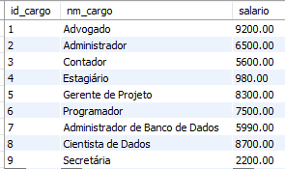
Select * from tb_cargo;

Slide 8
Fazer os seguintes inserts na tb_departamento
INSERT INTO tb_departamento
(id_departamento,nm_departamento) VALUES
(100, 'Admistrativo'),
(200, 'Jurídico'),
(300, 'Contábil'),
(400, 'Tecnologia da Informação'),
(500, 'Recursos Humanos'),
(600, 'Comercial'),
(700, 'Financeiro');

Slide 9
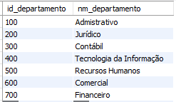
Select * from tb_departamento;

Slide 10
Criar a tabela tb_empregado
Lembrando que a tabela tem 2 chaves estrangeiras

Slide 11
Criar a tabela tb_empregado
CREATE TABLE tb_empregado
(
matricula INT(11) NOT NULL PRIMARY KEY,
nome VARCHAR(80) NOT NULL,
dt_nascimento DATE NOT NULL,
sexo ENUM('M', 'F') NOT NULL,
dt_admissao DATE NOT NULL,
fk_cargo INT NOT NULL,
fk_departamento INT NOT NULL,
FOREIGN KEY (fk_cargo) REFERENCES tb_cargo (id_cargo),
FOREIGN KEY (fk_departamento) REFERENCES tb_departamento (id_departamento)
);

Slide 12
Fazer os seguintes inserts
INSERT INTO tb_empregado(matricula, nome, dt_nascimento, sexo,
dt_admissao, fk_cargo, fk_departamento) VALUES
(123, 'Vânia Alves', '1967-07-02', 'F', '2010-12-08', 2, 100),
(124, 'Florisbela Silva', '1999-10-02', 'F', '2019-10-01', 1, 200),
(125, 'Walter Amaral', '1998-02-02', 'M', '2018-05-25', 7, 400),
(126, 'Ana Cristina Peixoto', '1980-03-02', 'F', '2018-10-02', 4, 200),
(127, 'Clara Rodrigues', '1998-07-05', 'F', '2020-10-02', 4, 400),
(128, 'Flávio Luiz Silva', '1990-09-05', 'M', '2016-02-15', 6, 400),
(129, 'Roberto Oliveira', '1981-03-10', 'M', '2012-12-10', 8, 400),
(130, 'Cristina Moura', '1980-12-20', 'F', '2020-10-02', 9, 100),
(131, 'Gabriel Silva Costa', '1985-10-2', 'M', '2017-01-02', 3,300);

Slide 13
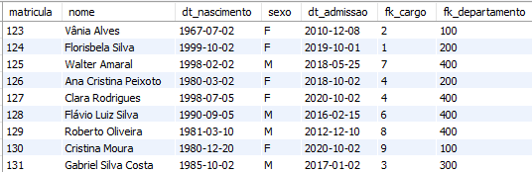
select * from tb_empregado;

Slide 14
Funções de agregação da linguagem SQL
Uma função de agregação processa um conjunto de valores contidos em uma única coluna de uma tabela e retorna um único valor como resultado.
Sintaxe: nome_função(coluna)
As funções agregadoras são:
COUNT = contar
SUM = somar
AVG = média
MAX = valor máximo
MIN = valor mínimo

Slide 15

Selecionar a soma dos salários da tabela tb_cargo
select sum(salario) from tb_cargo;
select sum(salario) from tb_cargo;

Slide 16

ALIAS
Para facilitar a compreensão do SQL, podemos utilizar um apelido de coluna, a palavra-chave ’as’ é opcional para criar um apelido para uma coluna.
select sum(salario) as soma_salario from tb_cargo;
ou
select sum(salario) soma_salario from tb_cargo;

Slide 17
Atividade
1 - Selecione a soma do salario, a média salarial, o maior salario, o menor salário;
2 - Selecione o total de departamentos cadastrados;

Slide 18
Subquery
Uma Subquery (também conhecida como SUBCONSULTA ou SUBSELECT) é uma instrução do tipo SELECT dentro de outra instrução SQL.
Por exemplo:
SELECT *
FROM tabela1 AS T
WHERE
coluna1 IN ( SELECT coluna2 FROM tabela2 AS T2 )

Slide 19
Desafio
1 - Selecione o cargo que tem o maior salário e também o cargo que tem o menor salário.
2 - Selecione todos os cargos que ganham acima da média salarial.

Slide 20
Select em mais de uma tabela sem usar join
Para fazer o select em mais de uma tabela é necessário usar a cláusula WHERE unindo a chave primária à estrangeira das tabelas afetadas pelo comando SELECT.

Slide 21
Selecione
1 - Nome do empregado, matricula, nome do cargo e salario
2 - Nome do empregado, matricula e nome do departamento
3 - Nome do empregado, matricula, nome do cargo, salario e nome do departamento

